Slide 1
综合布线—电话
综合布线三大块：网络、电话、电视，电视再讲已经没有商业意义，现在小区住宅楼电视都是广电负责，弱电只是室内布一根线而已。
时代在变迁，电信和移动的IPTV推广的很好，电视和电话终究是在走下坡路。现在有酒店弱电方案都不用电话了，客人直接通过电视菜单呼叫前台，还能点餐。
综合布线系统，网线大家都熟，但是很多同行不知道电话线两端怎么连接，特别是大对数线缆，很多人做弱电多年都不一定用过。

Slide 2
一、用户端
办公室座位端的电话线我们称为用户端，电话线通常为2芯和4芯，传统模拟电话用的是2芯，电话线需要连接到电话插座上，电话插座通常由面板和电话模块组成，下面分别讲解：

Slide 3
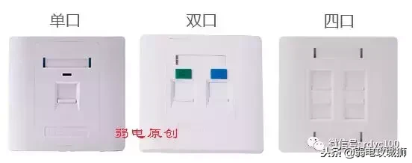
1.1 面板
电话面板和网络面板都是一样的，都是86面板，常用有单口、双口、四口这三种，面板插入网络模块就是网络插座，插入电话模块就是电话插座，使用非常灵活。

Slide 4
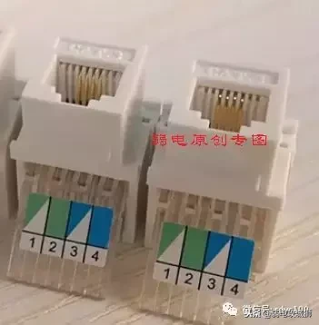
1.2 模块
电话模块俗称RJ11模块，电话模块里面只有4芯，如果我们用的是传统模拟电话，电话线就连接中间的两芯，电话机内部会自动识别极性，电话线没有线序要求，两根线怎么接都可以。

Slide 5
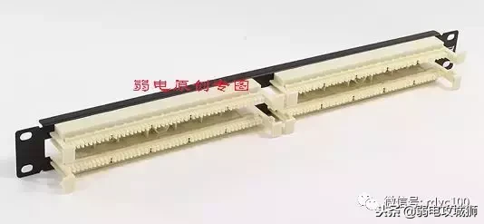
二、配线架

Slide 6
2.1 110配线架
电话线从用户插座拉到弱电井后，如何连接呢？
通常电话线要连接到110配线架上。
110配线架是一种标准，俗称鱼骨架，由AT&T公司于1988年首先推出，后面成为语音通信中的标准，现在主要用于电话系统配线，一个110配线架为1U高度，包含了左右两个各50对的鱼骨架，共可连接100对的2芯电话线。

Slide 7
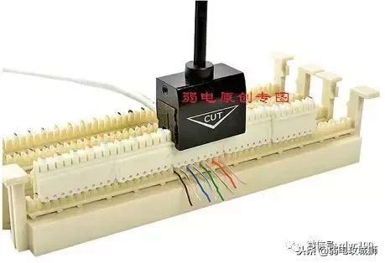
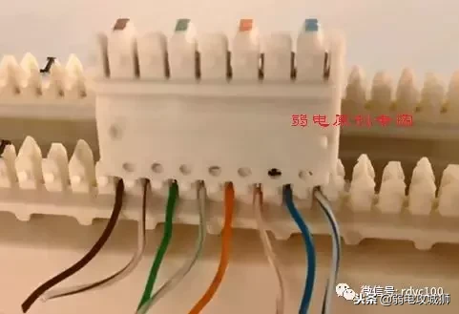
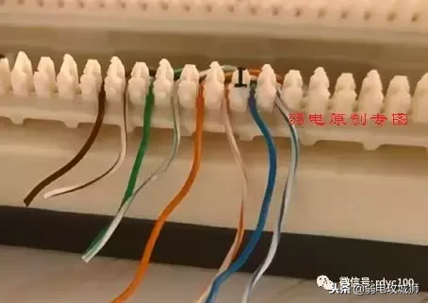
2.2 110配线架打线
将电话线压入卡槽，上图示意为网线，实际使用中电话线也是如此。
使用打线刀将模块压入配线架中，大家注意看上图，模块下端是尖锐金属，压入后会将电话线刺破，从而达到连接作用。

Slide 8
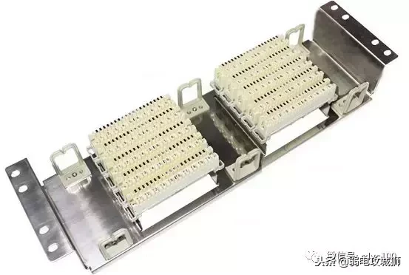
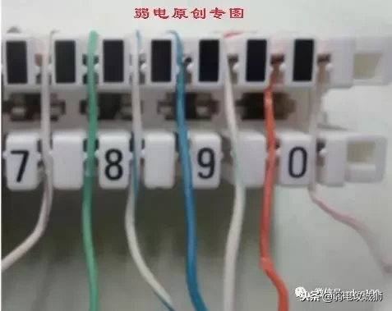
2.3 科龙配线架
除了110配线架，还有科龙配线架
科龙配线架尺寸比110配线架大，带来的好处显而易见，就是容易打线，也是讲电话线放到卡槽，然后用打线刀压入，但是科龙配线架不需要模块，所以打线更方便。

Slide 9
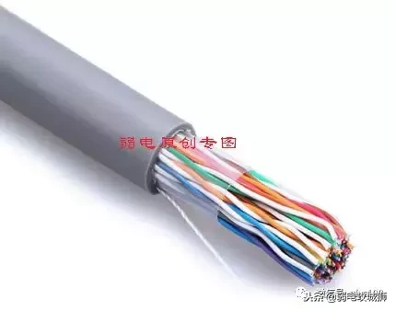
三、大对数线缆
前面已经说明了，用户端的电话线要连接到配线架上，同样的道理，大对数线缆一端也要连接到配线架上，大对数线缆另一端沿着弱电井桥架，一直布线到机房，最终连接到程控电话交换机上。
为什么需要大对数线缆？主要是布线简单，你想象一下，如果办公室有100部电话，那你是不是要拉100根两芯电话线到机房？如果用大对数线缆，你只需要拉一根粗粗的线缆到机房即可。

Slide 10
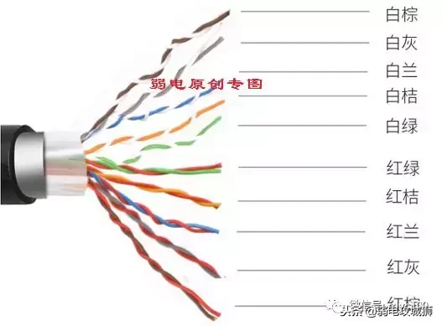
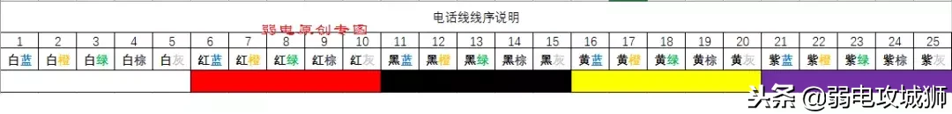
大对数线缆线序
大对数线缆主要应用于室内语音主干布线，很多同行不知道大对数线缆按什么样的顺序打到配线架，明白它的颜色排列就可以按顺序压接到配线架上了。
通常大对数电缆都是25个颜色分成一小捆，每一小捆都是按以下顺序排列：

Slide 11
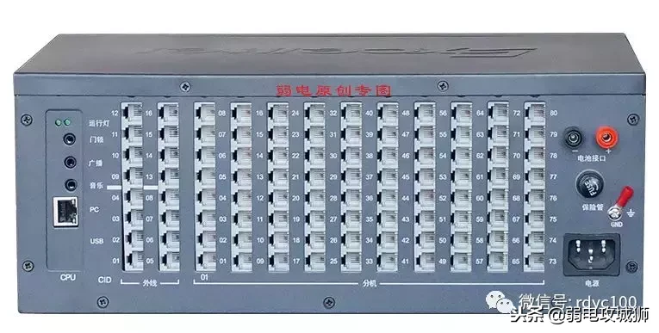
四、程控电话交换机
程控电话交换机的连接更简单了，你看设备的背后就知道了，现在主流的程控电话交换机都是电话水晶头插口，大对数线缆过来后按照对应顺序打好水晶头连接上去即可，通常最右边一排是外线，用来连接电信的电话线。
调试也很简单，现在都是通过配套的软件调试，电话线连接好后，在软件上设置需要的功能即可。
这样整个电话的连接就清楚了，以上就是传统模拟电话从用户端到程控交换机的连接，如果有用，希望大家分享给更多同行。

